Slide 1

VIETNAM NATIONAL UNIVERSITY – HO CHI MINH CITY
INTERNATIONAL UNIVERSITY
ASSIGNMENT 1
CRITICAL THINKING
LECTURER: ĐỖ THỊ DIỆU NGỌC
GROUP 7
1. Nguyễn Ngọc Mỹ Phương-BEBEIU22114
2. Phạm Thái Nhật Thanh-BEBEIU22133
3. Nguyễn Thị Như Quỳnh-BEBEIU22122
4. Đặng Thị Trúc Thắm-BEBEIU22132
5. Đặng Trần Minh Châu-BEBEIU22019
6. Nguyễn Ngọc Phương Thảo-BEBEIU22135
7. Lê Đức Toản-EEEEIU22065
8. Đỗ Minh Duy-ITITSB22029

Slide 2
Real - life example 1
Tháng 9/2023, trong buổi họp báo giới thiệu concert, Hoàng Thùy Linh bị cho là “nhạy cảm quá đà” khi “xù lông không đúng chỗ”. Nữ ca sĩ gây khó hiểu khi kể một câu chuyện thay vì trả lời câu hỏi về khả năng hát live.
Cô kể: "Chị có 2 đôi chân và may mắn là bố mẹ chị sinh ra chị biết đi. Chị có thể đi được. Ngày hôm đó trời mưa, chị bước ra khỏi nhà, thì lúc ấy có một đám người ở kia rất đông mới thấy chị trượt chân ngã và họ bảo chị không biết đi. Thế còn ý kiến của em thì sao, chị có biết đi hay không?" (1). Khi phóng viên trả lời rằng "dạ có" thì Hoàng Thùy Linh tuyên bố: "Đó là câu trả lời cho câu hỏi chị có biết hát hay không".
(1) Missing relevance:
Brief explanation: The Hoang Thuy Linh’s answer was not relavant to the given question.
Source: Hoàng Thuỳ Linh với màn trả lời vòng vo, lạc đề

Slide 3



Real - life example 2
Phát ngôn của Trấn Thành về thực trạng đào tạo diễn xuất tại sự kiện công chiếu phim ngắn của học viên học viện điện ảnh do Thanh Bùi - Kathy Uyên như sau: “ Tôi thấy sinh viên Việt Nam rất thiệt thòi, thiếu thốn vì không có đơn vị đào tạo nào chính thống, chính quy. (1) Mà tôi dùng cái từ dễ hiểu nhất là “ra hồn” để chúng ta đến học, được đào tạo và cọ xát, rèn luyện bản thân để ít ra mình biết có những giới hạn nào để vượt qua và chúng ta có đang đi đúng con đường hay không (2)….”
(1) Unwarranted assumption
Brief explanation: He believe it is true without further evidence. He has never confirmed the same difficulties for acting students.
(2) Lack of precision and subjective thinking
Brief explanation: He evaluates the training of acting students based on his subjective opinion.
Source: https://cuoi.tuoitre.vn/tran-thanh-hung-hon-khang-dinh-viet-nam-khong-co-noi-dao-tao-dien-xuat-ra-hon-20230816141119577.htm

Slide 4
Real-life Example 3
Trong một cuộc phỏng vấn sau khi đăng quang, hoa hậu Huỳnh Trần Ý Nhi nói: "Khi tôi còn ngồi trên ghế nhà trường, tôi đã lo nghĩ sau này mình sẽ làm gì (1). Bạn bè đồng trang lứa với tôi dành thời gian để ngủ, để chơi, đi uống trà sữa hay cafe thì tôi đã trưởng thành hơn các bạn (2). Tôi đã có công việc, các bạn vẫn đang là sinh viên thì tôi đã là Hoa hậu rồi (3). Khi tôi có trọng trách lớn như vậy thì cũng phải biết giữ mình hơn để phù hợp với cương vị của mình (4)..."
(2)-(3) Unwarranted assumption/ Subjectivism
Brief explanation: She claims that her peers spend their time taking naps, hanging out, and drinking bubble tea while she has become mature. However, this conclusion is merely an individual opinion and lacks true evidence.
(4) Practical consistency
Brief explanation: She expresses herself immaturely due to lack of experience and struggles with articulating her thoughts accurately in this interview.
Source: https://vietnamnet.vn/btc-len-tieng-viec-hoa-hau-y-nhi-gay-tranh-cai-khi-di-tham-benh-nhan-2172283.html#

Slide 5
Real - life example 4
Facing scrutiny for her statements, Swoopes defended herself by providing full context to her remarks.
She clarified, "For people to come at me and say that I made those comments because I'm a racist - First of all, black people can't be racist, but that's the farthest thing from my mind. I grew up in a very small, west Texas town, predominantly white. My best childhood friend is white. Went to a predominantly white college, won a national championship, pretty much everyone on the team was white, we're sisters to this day. That's not a part of my DNA."
(5)-(6) self-interested thinking / superiority bias
Brief explanation: she clarified that her life is better than other black people. She pointed out that black people should be treated equally with white people.So, she accepts and defends beliefs that harmonize with other black people.
(7) Fairness
She clearly affirmed that black people donot like being discriminated against, they are also capable of doing things white people can do. She gave her perspective.
SOURCE: https://www.msn.com/en-us/sports/other/sheryl-swoopes-under-fire-claims-black-people-can-t-be-racist-after-caitlin-clark-comments/ar-BB1j982P?ocid=winp2fptaskbarhover&cvid=f360cc45afb044e1a07f780b3157ef66&ei=16

Slide 6
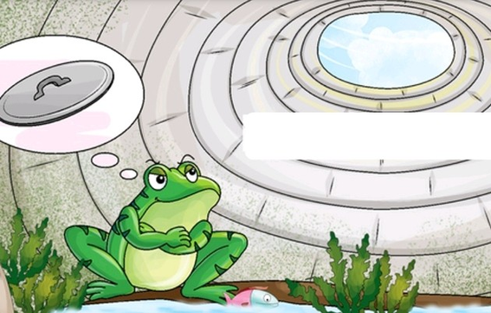
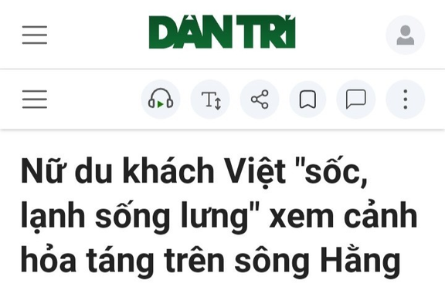
Real - life example 5
ếch ngồi đáy giếng
(1)
(2)
(1) Subjectivism
Brief explanation: The frog only believed in what he saw, he thought that the world out there was only as big as a lid.
(2) Cultural relativism
Brief explanation: In Hindu culture, the Hang River is considered a place to wash away sins, so when people die, they want to be cremated and their ashes dropped into the river.
Source: https://dantri.com.vn/du-lich/nu-du-khach-viet-soc-lanh-song-lung-xem-canh-hoa-tang-tren-song-hang-20220606065508803.htm

Slide 7
Real - life example 6
During a music show taking place in early March 2023, male singer Bang Kieu made a controversial statement. He said: "That's right, Bang Kieu's audience is all people with money, around my age and above, from age to success. But today's young people, students, where do they get the money? Young people And students don't have super cars. Therefore, Bang Kieu is very proud and proud because he sees that his audience is all people with money."
(3) Unwarranted assumption
Brief explanation :Bang Kieu demonstrates a broad generalization that all young people and students do not have the financial means to attend his shows and therefore are not part of his audience.
(4) Lack of precision
Brief explanation :The statement equates success and audience value with owning super cars, reflecting a materialistic perspective that fails to acknowledge alternative forms of support and fan engagement.
Source: https://www.vietnam.vn/en/phia-bang-kieu-len-tieng-ve-phat-ngon-khan-gia-cua-toi-deu-la-nguoi-co-tien/

Slide 8
Thank
You

